Slide 1
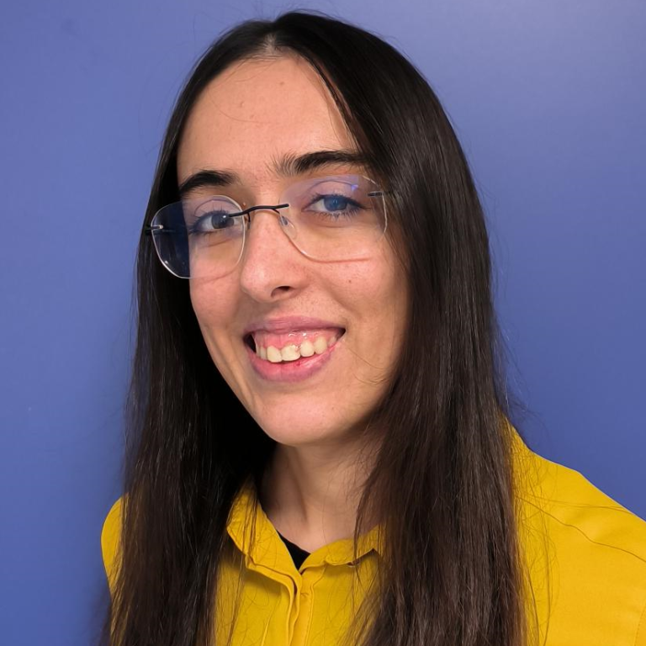






María Inmaculada Santamaría Valenzuela
Enlaces de apoyo para la presentación
Diapositivas - https://github.com/misantamaria/thesis/raw/refs/heads/main/slides.pptx
Material completo - https://github.com/misantamaria/thesis/
misantamaria
Otros enlaces relacionados con la tesis
DeepVATS - https://github.com/vrodriguezf/deepvats
misantamaria
DeepVATS - MPlot - https://github.com/vrodriguezf/deepvats/tree/develop-macu-feature-MPlots
Inmaculada Santamaria-Valenzuela
DeepVATS - MOMENT https://github.com/misantamaria/deepvats-foundation/tree/paper
DeepVATS – Shiny – Prueba - https://huggingface.co/spaces/vrodriguezf/deepvats
Inmaculada Santamaria Valenzuela
Cognitive Computation [Q1] – MPLOT - https://doi.org/10.1007/s12559-024-10394-x
0000-0002-7497-8795
Enlaces a las publicaciones en revista asociadas a la tesis
IJIMAI [Q2] – MOMENT - Por aparecer
Enlaces a publicaciones en revista no asociadas a la tesis
JoSC [Q2] – EPSILOD - https://doi.org/10.1007/s11227-022-05040-y (https://rdcu.be/epgHN)
JoSC [Q2] – Matrices triangulares - https://doi.org/10.1007/s11227-024-06097-7 (https://rdcu.be/epgGP)

